Slide 1
НАУЧНЫЙ ПРОЕКТ ТЕМА: ПРОМЫШЛЕННОСТЬ ГОРОДА НОВОМОСКОВСКА ВЫПОЛНИЛ: УЧЕНИК МБОУ”СОШ №18” 2-А КЛАССА ПОЛАДОВ МАКСИМ РУКОВОДИТЕЛЬ: УЧИТЕЛЬ ГИЗЗАТУЛЛИНА ВЕНЕРА КАМИЛЕВНА

Slide 2
Цель проекта: меня заинтересовала промышленность города Новомосковск.
ЗАДАЧИ:
1.Осуществить поиск необходимой тематико-теоретической информации в различных источниках.
2.Обработать теоретическую информацию.
3.Оформить презентацию.

Slide 3
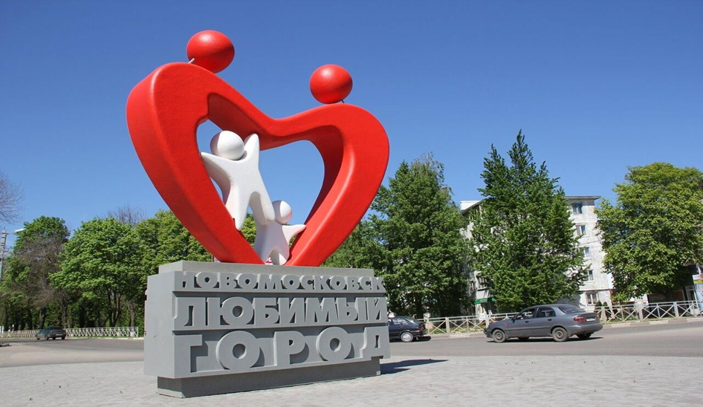
Промышленность города Новомосковск
Введение
Новомосковск — это город, где много заводов и фабрик. Эти предприятия помогают развивать экономику города и дают людям работу. В будущем промышленность города будет развиваться, и появятся новые возможности для жителей. Рассмотрим, какие изменения могут случиться в будущем, и как это повлияет на людей в Новомосковске.

Slide 4
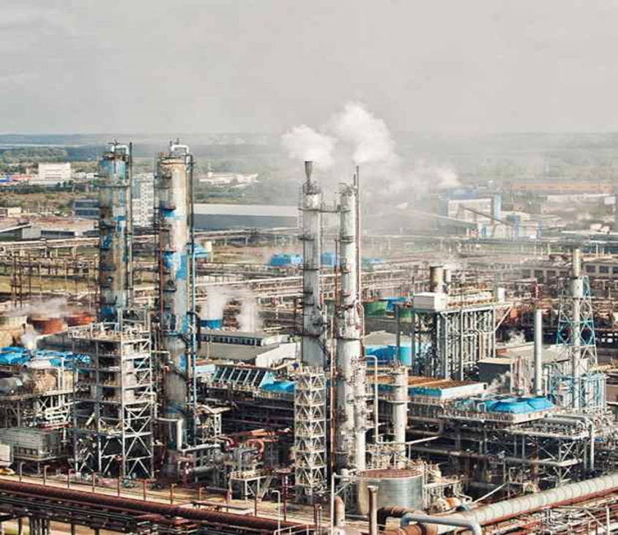
Глава 2. Важнейшие предприятия города Новомосковск
АО «Новомосковская акционерная компания Азот». Это одно из крупнейших предприятий города. Он занимается производством химических удобрений. Сегодня АО «Азот» — одно из крупнейших предприятий химической промышленности в Европе. На комбинате производят большой ассортимент минеральных удобрений, аммиак, метанол, азотную кислоту, индустриальный газы. Удобрения помогают фермерам выращивать больше и качественнее сельскохозяйственных культур.

Slide 5
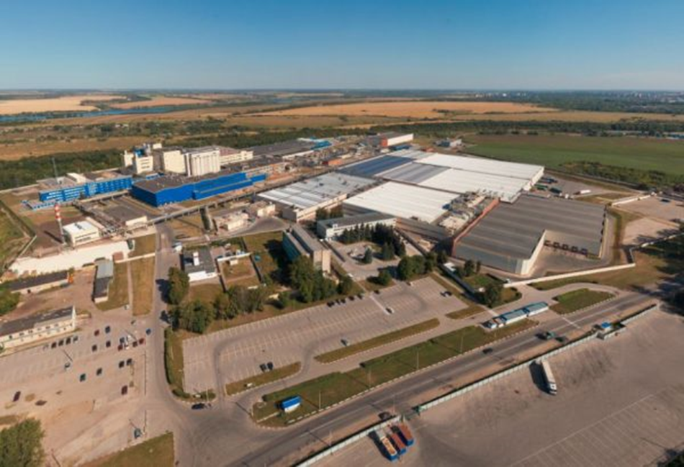
Завод Procter & Gamble Новомосковск – является одним из крупнейших заводов по производству товаров бытовой химии. В настоящее время коллектив завода составляет около 1000 сотрудников. Предприятие по праву считается ведущим в городе и области.
Основная продукция компании:
моющие и чистящие средства,
- детские подгузники,
средства для ухода за волосами,
средства для ухода за телом и парфюмерия,
средства для ухода за полостью рта.
косметические средства

Slide 6
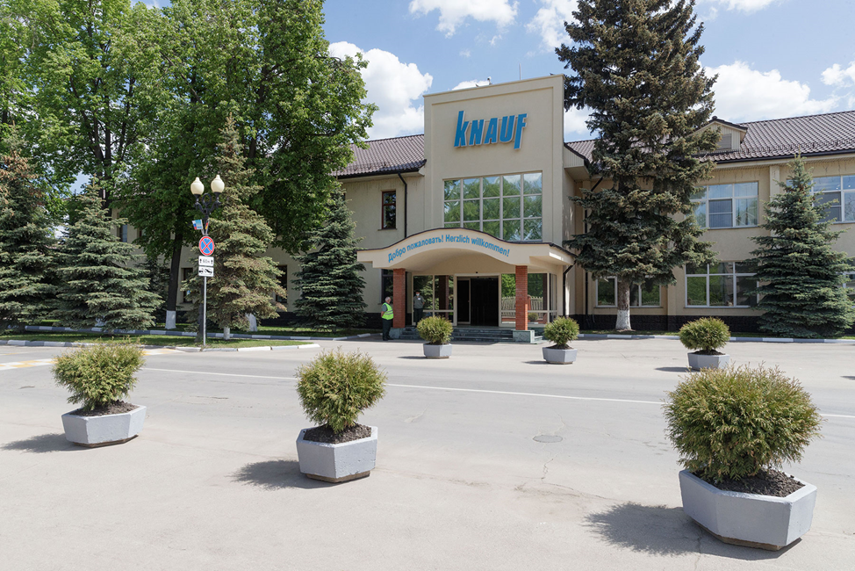
ООО «КНАУФ ГИПС Новомосковск» – одно из крупнейших промышленных предприятий строительной индустрии России, основная деятельность предприятия связана с добычей и переработкой гипсового камня, а также производством на его основе современных строительных материалов: КНАУФ-листов, гипсоплит, сухие полы, штукатурная смесь, грунтовки, краски, гидроизоляция КНАУФ.

Slide 7
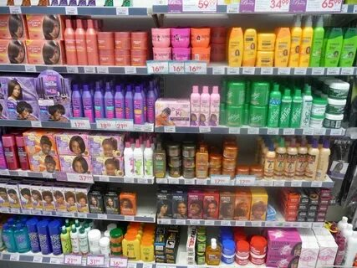
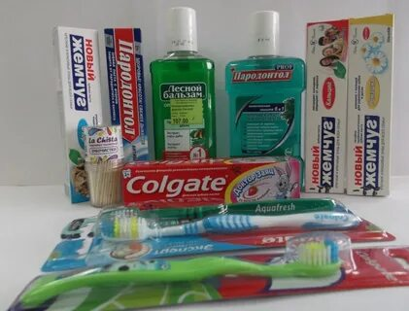
Глава 3. Влияние промышленности на жизнь горожан
Промышленность города Новомосковск сильно влияет на жизнь людей, которые здесь живут. Заводы не только дают людям работу, но и помогают развивать город.
Экономическое влияние
Главная роль промышленности — это предоставление рабочих мест. Заводы не только продают свою продукцию в России, но и за границу. Это помогает экономике города расти.
Социальное влияние
Промышленность помогает развивать город и улучшать жизнь людей. Заводы и фабрики строят новые дома для рабочих, спортивные комплексы для детей и взрослых, а также помогают создавать новые детские сады и школы.

Slide 8
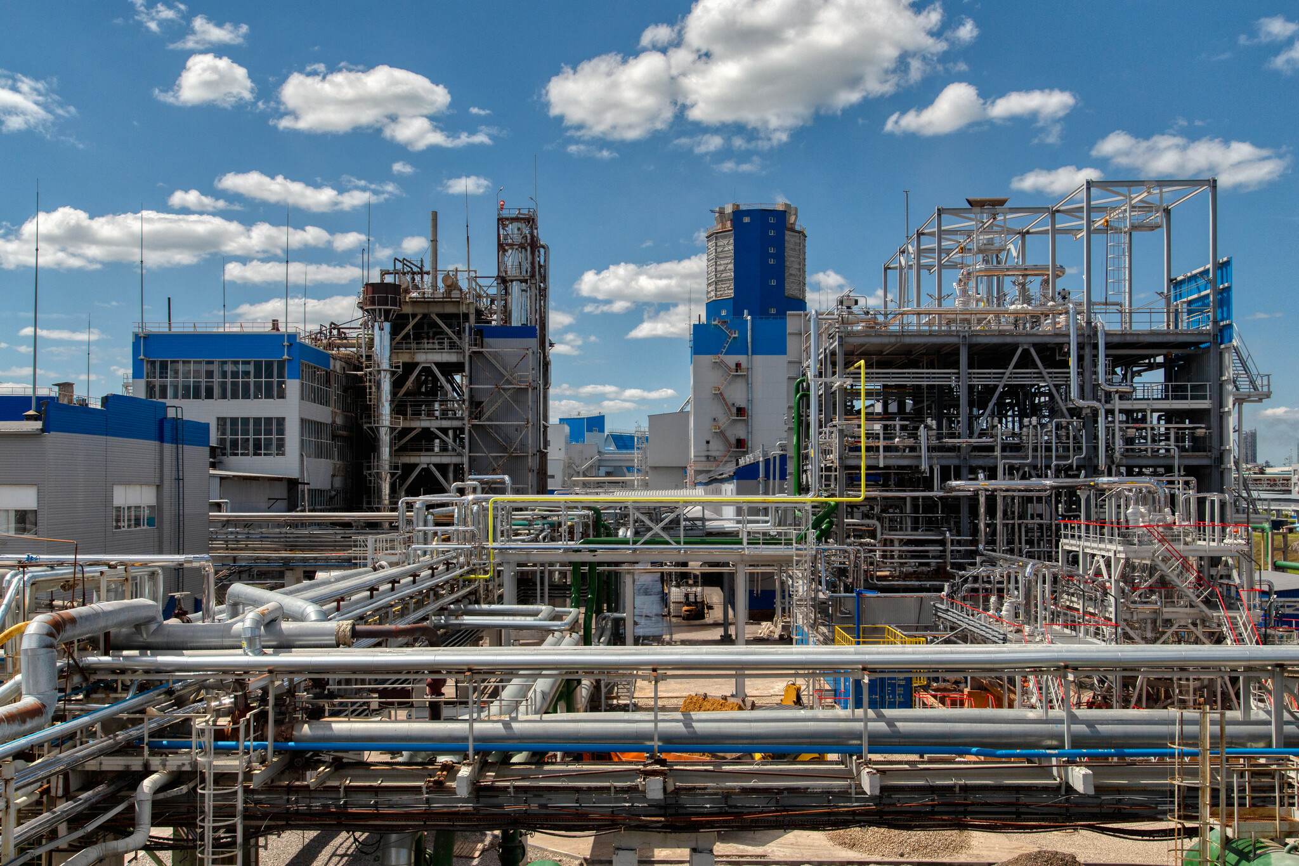
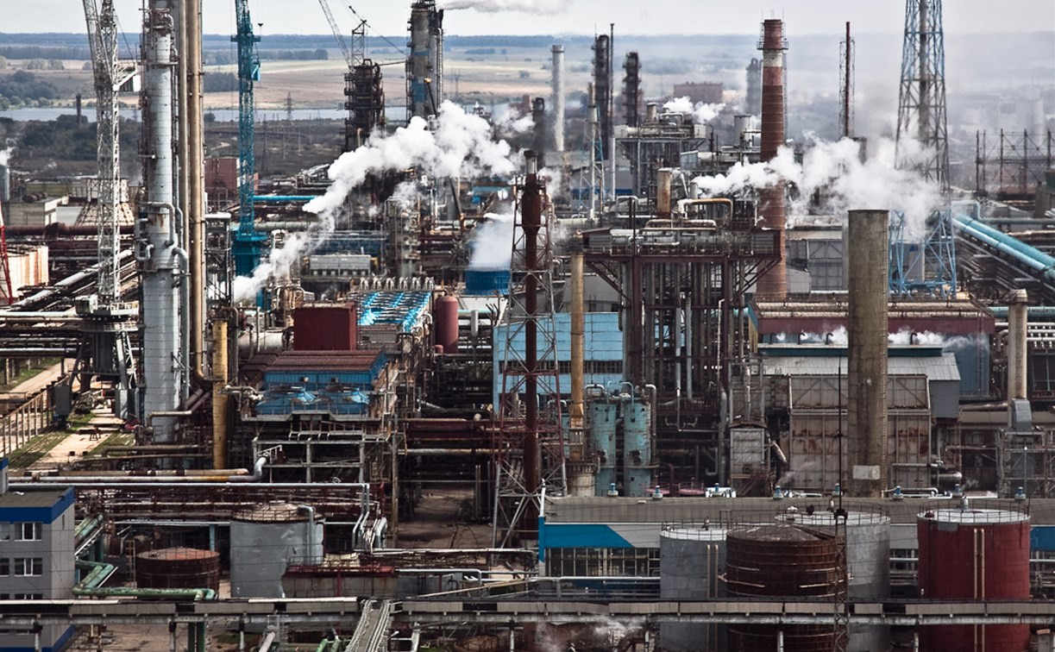
Глава 3. Влияние промышленности на жизнь горожан
Экологическое влияние
Однако у промышленности есть и отрицательная сторона. Заводы, особенно те, которые работают с химическими веществами, могут загрязнять воздух и воду. Это может быть вредно для здоровья людей, так как загрязнение влияет на чистоту воздуха и воды.
Будущее промышленности в Новомосковске
В будущем промышленность города будет развиваться ещё быстрее. Ожидается, что появятся новые заводы, которые будут использовать экологически чистые технологии и инновации. Это создаст новые рабочие места и улучшит жизнь горожан.

Slide 9
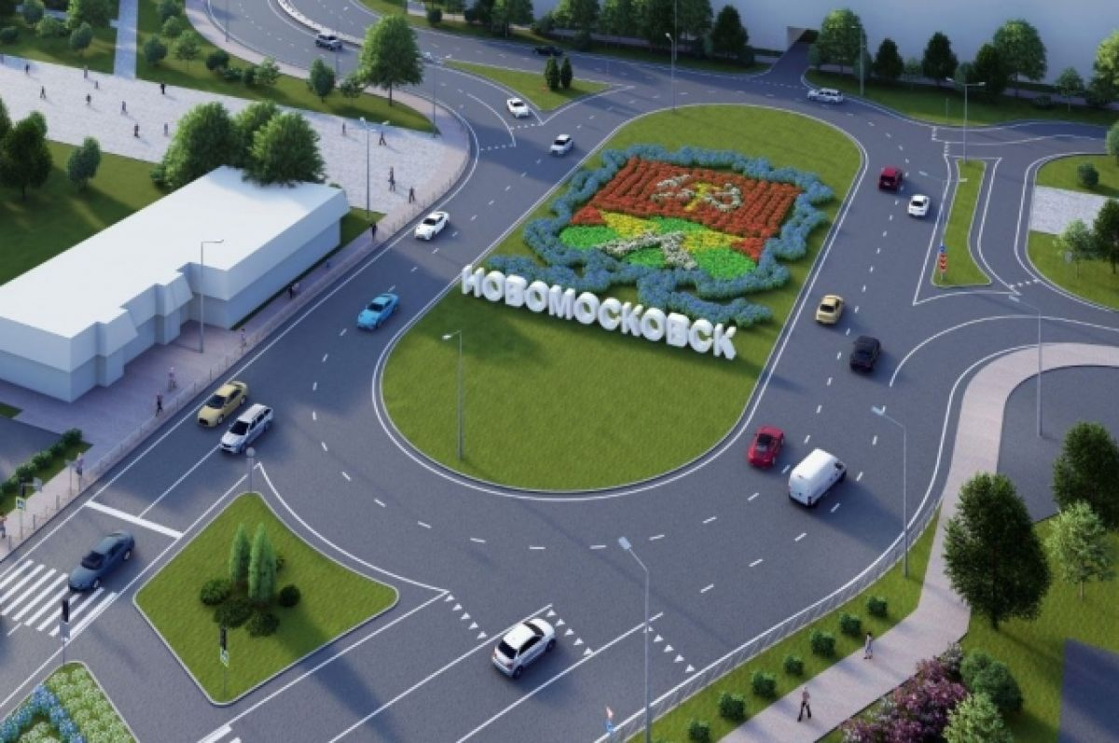
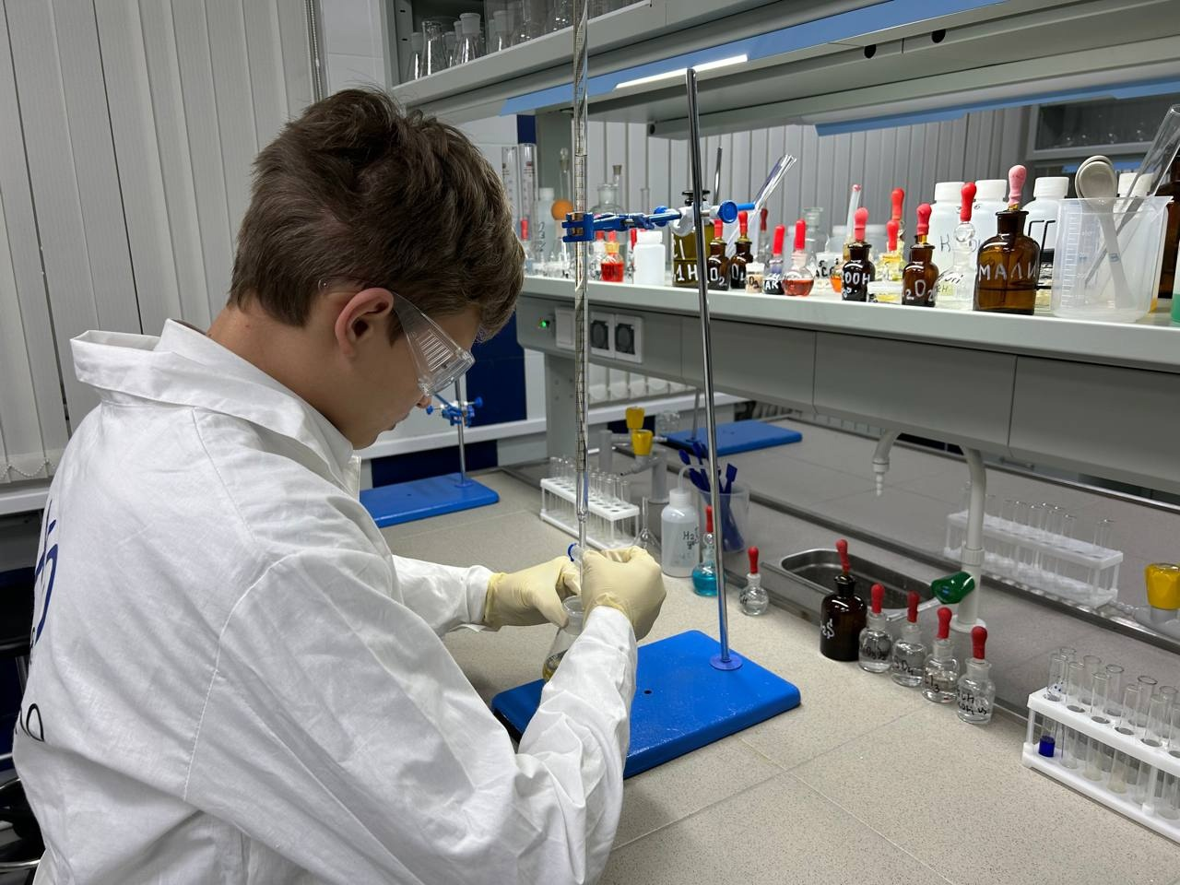
Глава 4. Перспективы развития промышленности города Новомосковск
В будущем предприятия города будут использовать новые технологии, которые помогут делать производство более быстрым и качественным.
Развитие новых заводов
В будущем в Новомосковске могут появиться новые заводы и фабрики, которые будут производить разные товары, например, солнечные панели для энергии или новые материалы для строительства. Это поможет людям получать новые товары и устройства, которые будут полезны для их жизни.
Дороги и транспорт
Когда заводы и фабрики будут развиваться, появится потребность в улучшении дорог и транспортных путей. В будущем в Новомосковске могут построить новые дороги и улучшить старые, чтобы машины и грузовики могли ездить быстрее и удобнее, а товары будут доставляться вовремя.
Образование и новые профессии
Для того чтобы заводы развивались, нужно обучать новых специалистов, которые будут работать на этих предприятиях. В будущем в Новомосковске будут открываться новые школы и учебные центры, где дети смогут учиться, а потом работать на современных заводах.

Slide 10
Заключение
Промышленность города Новомосковска будет развиваться, и это принесет много положительных изменений для горожан. Благодаря улучшению дорог и образованию, люди смогут жить в удобном и чистом городе. В будущем Новомосковск будет современным и успешным городом, где людям будет комфортно жить и работать.
Список источников:
• Тульская областная энциклопедия.
• Официальные сайты предприятий города Новомосковск.

